Slide 1
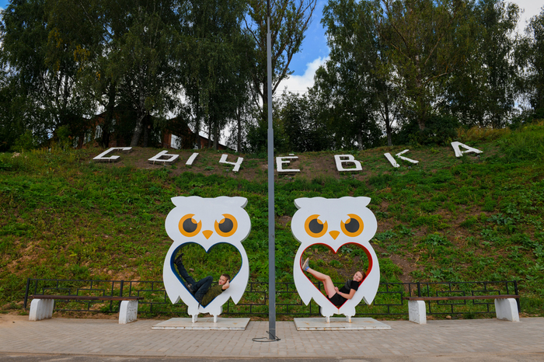
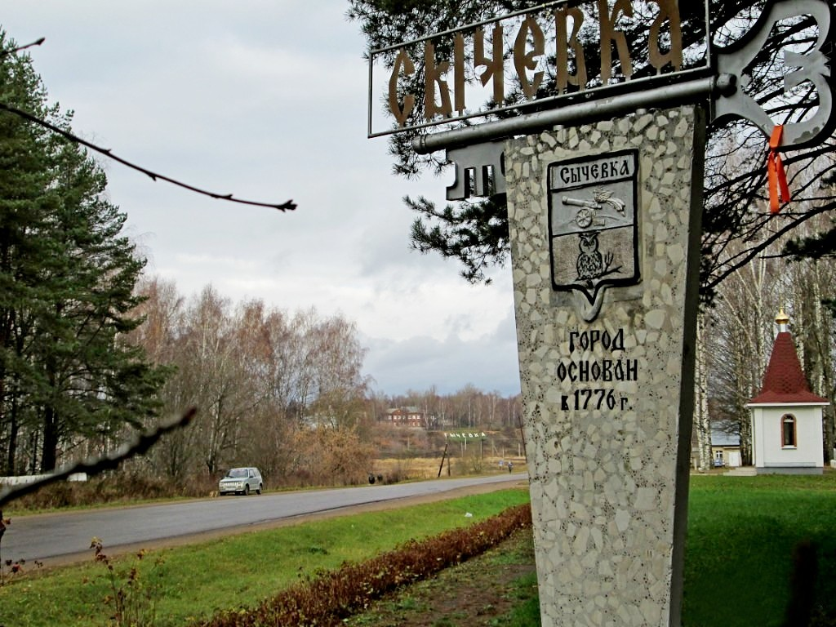
Бюджет муниципального образования «Сычевский муниципальный округ» Смоленской области на 2026 год и плановый период 2027 и 2028 годов
к решению Сычевской окружной Думы от 24 декабря 2025 года № 96 «О бюджете муниципального образования «Сычевский муниципальный округ» Смоленской области на 2026 год и плановый период 2027 и 2028 годов»
(в редакции Решения №13 от 25.03.2026 года)

Slide 2
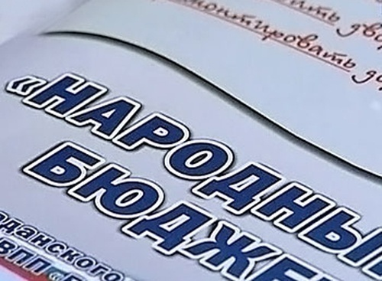
Что такое «Бюджет для граждан»?
«Бюджет для граждан» познакомит Вас с положениями основного финансового документа муниципального образования, а именно – бюджетом муниципального образования «Сычевский муниципальный округ» Смоленской области на 2026 год и плановый период 2027-2028 годов.
Представленная информация предназначена для широкого круга пользователей и будет интересна и полезна как студентам, педагогам, врачам, молодым семьям, так и гражданским служащим, пенсионерам и другим категориям населения, так как местный бюджет затрагивает интересы каждого жителя Сычевского муниципального округа Смоленской области.

Slide 3
Контактная информация
Финансовое управление Администрации муниципального образования «Сычевский муниципальный округ» Смоленской области
Адрес: 215280, ул.Пушкина, д.25, г. Сычевка, Смоленской области
Для обратной связи граждан:
Телефон: +7 (48130) 4-19-44
E-mail: finsych@mail.ru
Режим работы: понедельник-пятница: 08:00 - 17:00 перерыв на обед: 13:00 - 14:00 выходные: суббота-воскресенье
График личного приема граждан
Федай Светлана Валентиновна - начальник Финансового управления ежедневно с 08.00 до 13.00 и с 14.00 до 17.00
Дементьева Наталья Александровна - заместитель начальника Финансового управления ежедневно с 08.00 до 13.00 и с 14.00 до 17.00 (на период отсутствия начальника Финансового управления по уважительным причинам (отпуск, командировка и т.д.))
Формами участия граждан в публичных слушаньях является предоставление предложений в письменной форме и личное участие

Slide 4
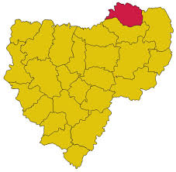
Муниципальное образование «Сычевский муниципальный округ» Смоленской области
1. Территория муниципального округа составляет 1803,9 квадратных километров.
2. Территорию муниципального округа составляют исторически сложившиеся земли населенных пунктов, прилегающие к ним земли общего пользования, территории природопользования населения, рекреационные земли, земли для развития.
3. В состав территории муниципального района входят земли поселений в границах муниципального района независимо от форм собственности и их целевого назначения.
4. В Сычевский муниципальный округ входят 132 населённых пункта, в том числе город и
131 сельский населённый пункт
5. Административным центром муниципального округа является город Сычевка.

Slide 5

Основные показатели социально-экономического развития муниципального образования «Сычевский муниципальный округ» Смоленской области на 2026 год и плановый период 2027 и 2028 годов
Показатели | Единица измерения | Отчет | Отчет | Оценка | прогноз
 |  | 2023 | 2024 | 2025 | 2026 | 2027 | 2028
Численность населения (среднегодовая) | Тыс.чел | 12,022 | 11,912 | 11,862 | 11,826 | 11,726 | 11,726
Численность населения трудоспособного возраста | Тыс.чел | 3,32 | 3,2 | 3,1 | 3,1 | 3,1 | 3,1
Численность населения старше трудоспособного возраста | Тыс.чел | 3,32 | 3,187 | 3,2 | 3,2 | 3,2 | 3,2
Общий коэффициент рождаемости | число родившихся на 1000 человек населения | 3,9 | 3,9 | 4,0 | 4,0 | 4,0 | 4,1
Общий коэффициент смертности | число умерших на 1000 человек населения | 16,1 | 19,5 | 19,0 | 18,8 | 18,5 | 18,0
Коэффициент естественного прироста населения | На 1000 чел населения | -12,9 | -11,35 | -11,2 | -11,1 | -11,0 | -11,0

Slide 6
Объем отгруженных товаров собственного производства, выполненных работ и услуг собственными силами - РАЗДЕЛ С: Обрабатывающие производства | Млн.руб. | 108,7 | 122,5 | 130,0 | 137,0 | 145,0 | 152,0
Продукция сельского хозяйства | Млн.руб. | 1275,3 | 1160,4 | 1254,8 | 1315,5 | 1373,8 | 1431,0
Ввод в действие жилых домов | тыс. кв. м. в общей площади | 4,775 | 5,145 | 4,5 | 4,5 | 4,5 | 4,5
Оборот розничной торговли | Млн.руб. | 627,0 | 867,6 | 898,0 | 925,0 | 942,0 | 963,0
Объем платных услуг населению | млн. руб. | 128,7 | 177,5 | 178,0 | 182,0 | 188,0 | 192,0
Инвестиции в основной капитал | млн. руб. | 807,95 | 1033,2 | 517,42 | 443,13 | 475,27 | 499,56
Численность рабочей силы | Тыс. чел. | 6,089 | 5,908 | 5,925 | 5,94 | 5,947 | 5,957
Номинальная начисленная среднемесячная заработная плата работников организаций | руб. | 44721,0 | 52535,0 | 54637,0 | 56822,0 | 59095,0 | 61459,0

Slide 7

Основные понятия и термины, применяемые при составлении брошюры «БЮДЖЕТ ДЛЯ ГРАЖДАН»

Slide 8
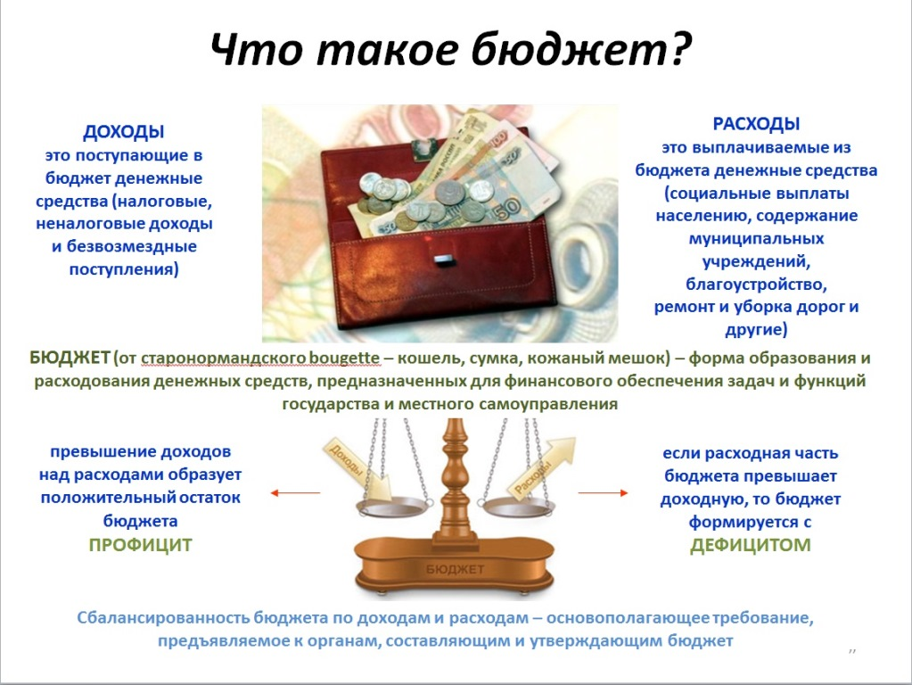

Slide 9
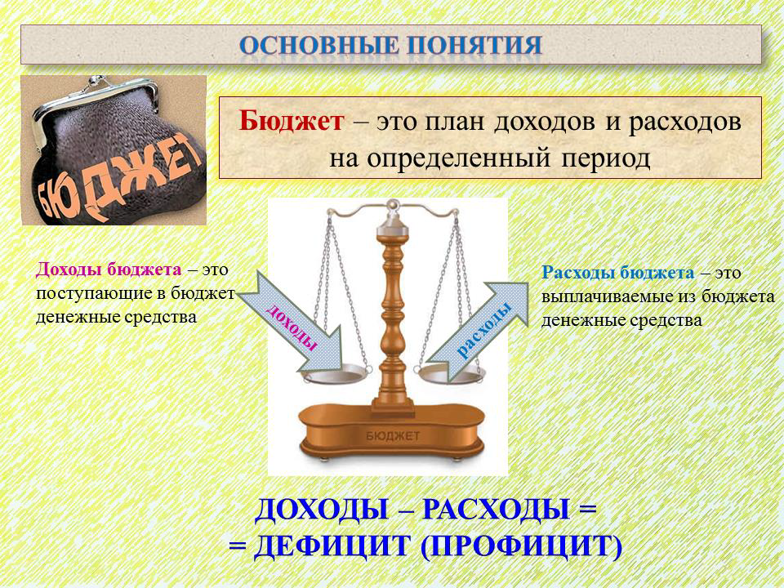

Slide 10
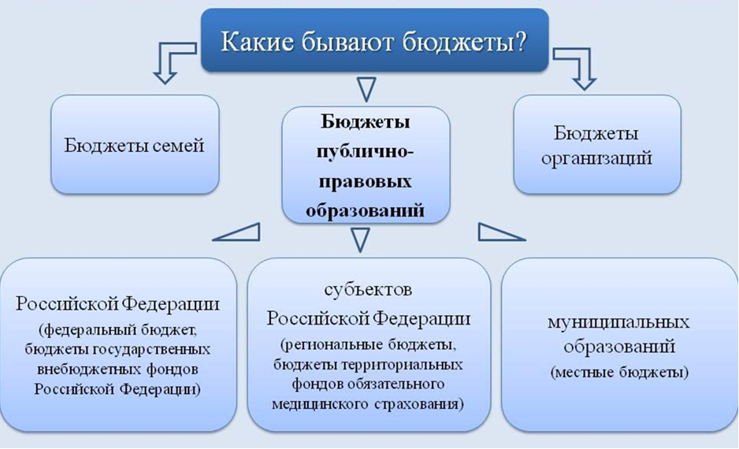

Slide 11
Основные направления налоговой и бюджетной политики муниципального образования «Сычевский муниципальный округ» Смоленской области
Основные направления бюджетной и налоговой политики муниципального образования «Сычевский муниципальный округ» Смоленской области на 2026 год и на плановый период 2027 и 2028 годов подготовлены в соответствии со статьями 172 и 184.2 Бюджетного кодекса Российской Федерации с целью формирования задач и приоритетных направлений бюджетной и налоговой политики на среднесрочный период, а также условий и подходов, принимаемых при составлении проекта бюджета муниципального образования «Сычевский муниципальный округ» Смоленской области на 2026 год и плановый период 2027 и 2028 годов, с учетом положения Указа Президента Российской Федерации от 7 мая 2024 года № 309 «О национальных целях развития Российской Федерации на период до 2030 года и на перспективу до 2036 года»
Основной задачей бюджетной политики при формировании бюджета муниципального образования на 2026 год и плановый период 2027 и 2028 годов остается обеспечение устойчивого функционирования бюджетной системы и социальной стабильности в муниципальном образовании «Сычевский муниципальный округ» Смоленской области. Определение четких приоритетов использования бюджетных средств на предмет первоочередности и социальной значимости, оптимизация структуры расходов бюджета муниципального образования являются основными условиями обеспечения сбалансированности бюджета муниципального образования в текущих экономических условиях.
Налоговая политика муниципального образования на 2026 год и на плановый период 2027 и 2028 годов сохраняет акцент на повышение собираемости налогов и отражает преемственность ранее поставленным целям и задачам налоговой политики в области доходов, направлена на сохранение и развитие налоговой базы в текущих экономических условиях.

Slide 12

Бюджетная политика-совокупность принимаемых решений, осуществляемых органами законодательной (представительной) и исполнительной власти мер, связанных с определением основных направлений развития бюджетных отношений и выработкой конкретных путей их использования в интересах граждан, общества и государства.
Основные приоритеты бюджетной политики муниципального образования «Сычевский муниципальный округ» Смоленской области на 2026 – 2028 года
Обеспечение макроэкономической стабильности, которая предусматривает сбалансированный бюджет и устойчивость бюджетной системы, повышение инвестиционной привлекательности Сычевского муниципального округа
Обеспечение исполнения Указов Президента Российской Федерации о повышении качества жизни населения («майских Указов»)
Сохранение социальной направленности бюджета
Повышение качества муниципального управления местного бюджета
Обеспечение нацеленности местного бюджета на достижение конкретных результатов, применение программно- целевого принципа планирования местного бюджета
Обеспечение прозрачности и открытости бюджета и бюджетного процесса для общества
Обеспечение сбалансированности и устойчивости районного бюджета, выравнивание уровня развития различных территорий Сычевского муниципального округа
12

Slide 13
ОСНОВНЫЕ НАПРАВЛЕНИЯ НАЛОГОВОЙ ПОЛИТИКИ:
Совершенствование работы администраторов поступлений, усиление их контрольной функции
Совершенствование взаимодействия с налоговыми органами, усиление мер воздействия на плательщиков, имеющих задолженность по платежам, поступающим в местный бюджет
Эффективное использование имущественных, земельных и природных ресурсов, находящихся на территории Сычевского муниципального округа Смоленской области
Повышение эффективности деятельности межведомственной комиссии при Администрации муниципального образования «Демидовский район» по координации работы, связанной с решением вопросов своевременной выплаты и регулирования уровня заработной платы, предотвращения фактов выплаты «теневой» заработной платы, увеличения собираемости налоговых и неналоговых доходов в местный бюджет, снижения неформальной занятости на территории Демидовского района Смоленской области
Повышение эффективности деятельности межведомственной комиссии при Администрации муниципального образования «Сычевский муниципальный округ» по координации работы, связанной с решением вопросов своевременной выплаты и регулирования уровня заработной платы, предотвращения фактов выплаты «теневой» заработной платы, увеличения собираемости и сокращения задолженности налоговых и неналоговых платежей в местный бюджет, снижения неформальной занятости на территории Сычевского муниципального округа Смоленской области
Расширение налогооблагаемой базы путем реализации мероприятий по содействию предпринимательской активности и развитию малого и среднего бизнеса на территории муниципального образования «Сычевский муниципальный округ» Смоленской области
Выявление и постановка на учет вновь открывшихся юридических лиц и индивидуальных предпринимателей, осуществляющих деятельность на территории Сычевского муниципального округа Смоленской области

Slide 14
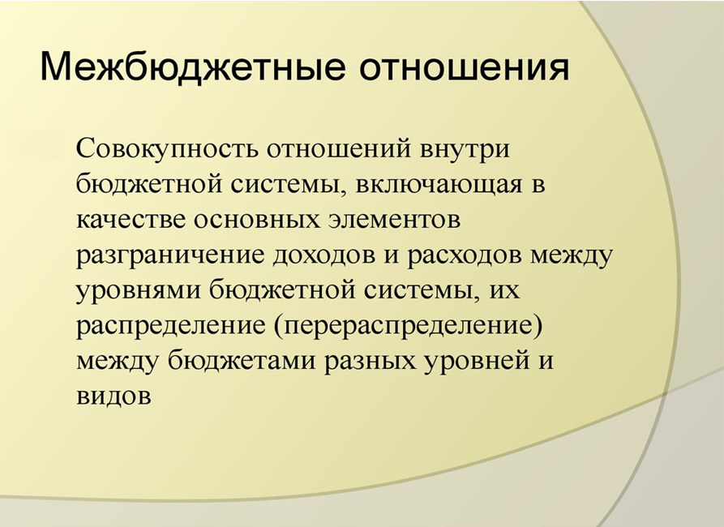

Slide 15

Виды финансовой помощи
Предоставляются на безвозмездной и безвозвратной основе без установления направлений и (или) условий их использования
Дотации (от латинского «Dotatio»-дар, пожертвование)
Вы даете своему ребенку деньги на «карманные расходы»
Предоставляются на финансирование «переданных» полномочий другим публично-правовым образованиям
Субвенции (от латинского «Subvenire»-приходить на помощь)
Вы даете своему ребенку деньги и посылаете его в магазин купить продукты строго по списку
Предоставляются на условиях долевого софинансирования расходов других бюджетов
Субсидии (от латинского «Subsidium»-поддержка)
Вы «добавляете» средства, чтобы ваш ребенок купил себе новый телефон, если остальные он накопил сам
15

Slide 16
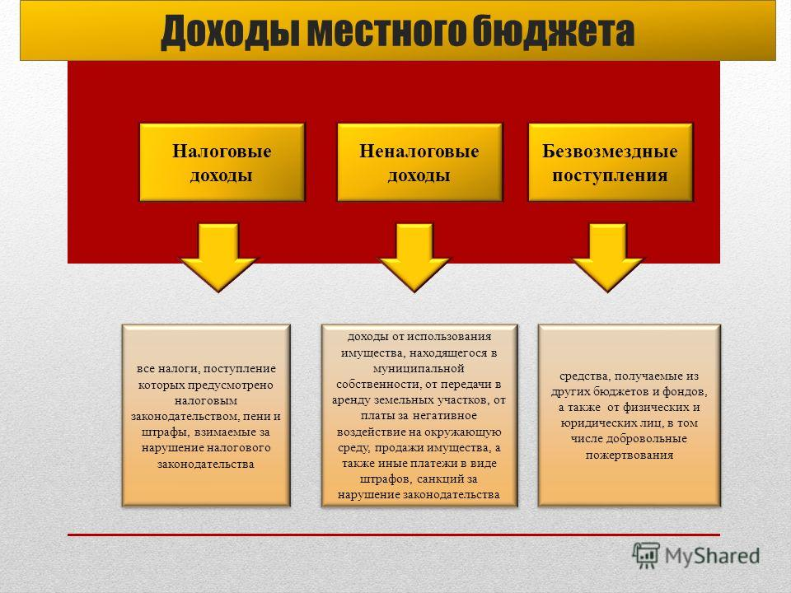

Slide 17


Slide 18
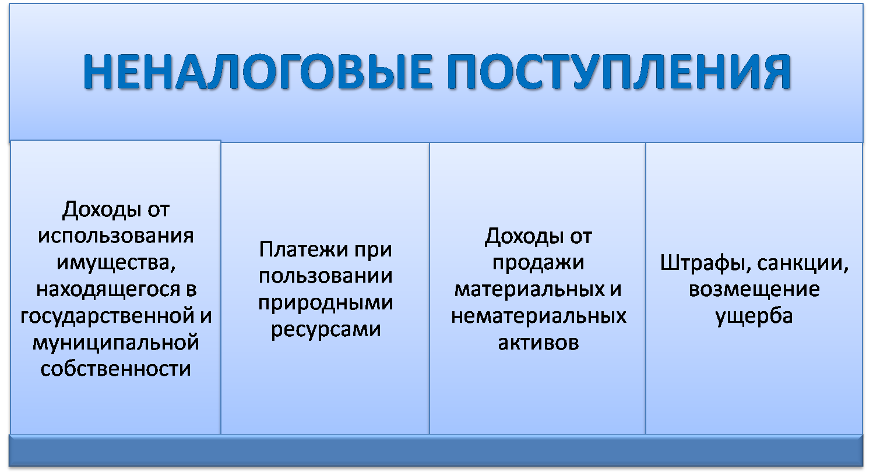

Slide 19
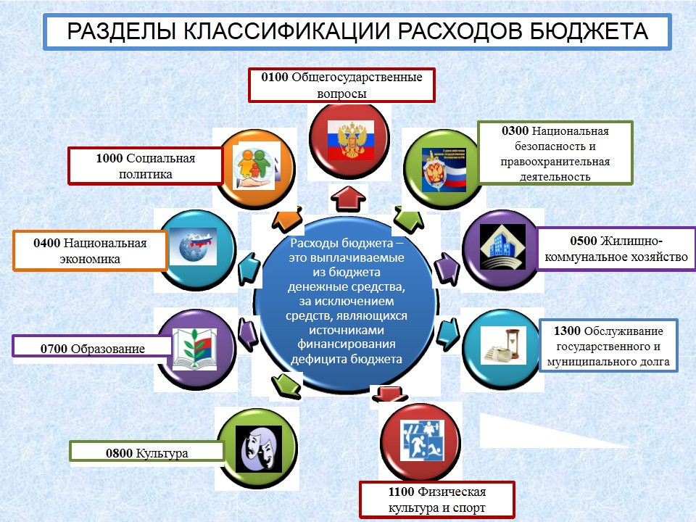

Slide 20
Объем долга не должен превышать объем налоговых и неналоговых доходов бюджета, закрепленных за местным бюджетом
МУНИЦИПАЛЬНЫЙ ДОЛГ
Объем расходов на обслуживание долга не должен превышать 15% объема расходов бюджета, за исключением объема расходов, которые осуществляются за счет субвенции
Заимствования в целях обеспечения погашения существующего муниципального долга и финансирования дефицита бюджета в виде:
Предоставление муниципальных гарантий по обязательствам третьих лиц
кредиты

Slide 21
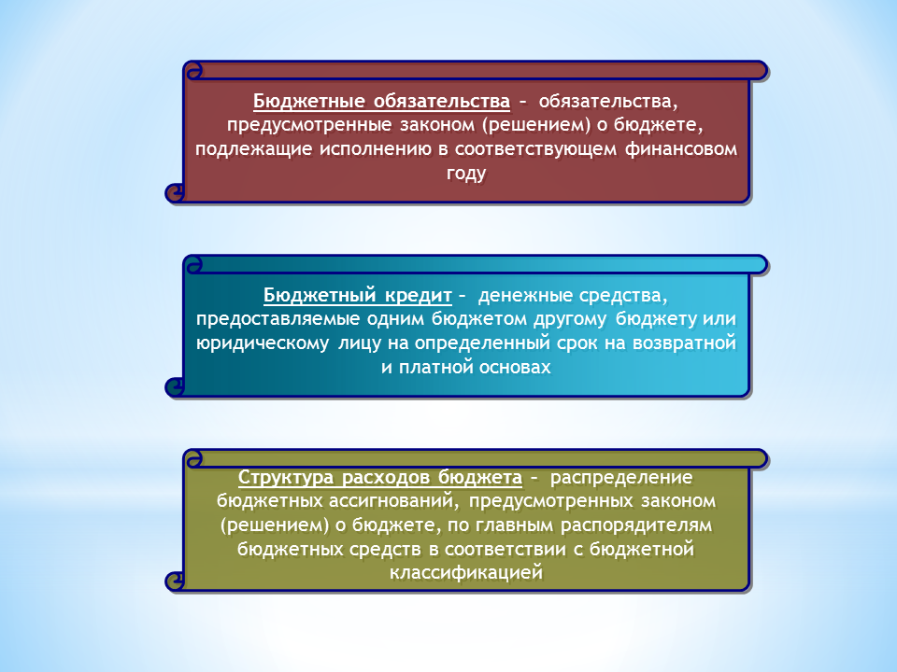

Slide 22
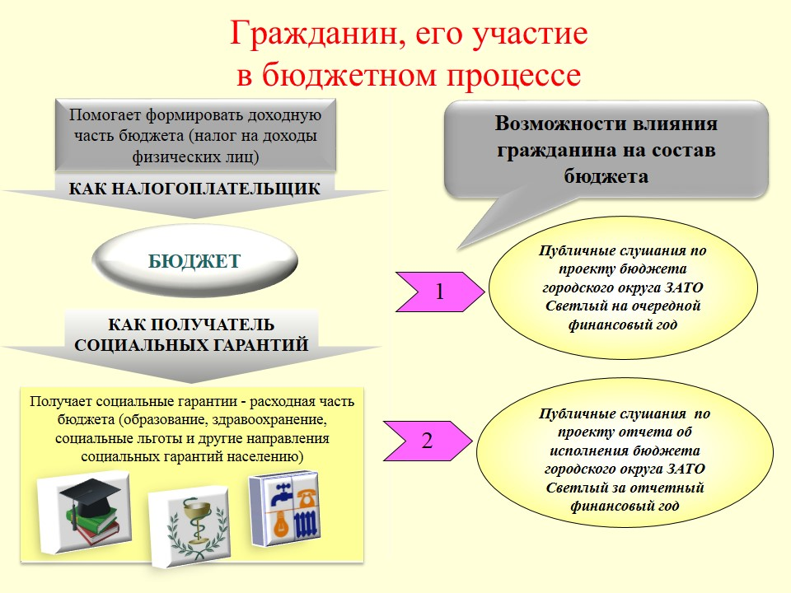
Публичные слушания по
проекту решения о
местном бюджете
Публичные слушания по
проекту решения об
исполнении местного
бюджета

Slide 23
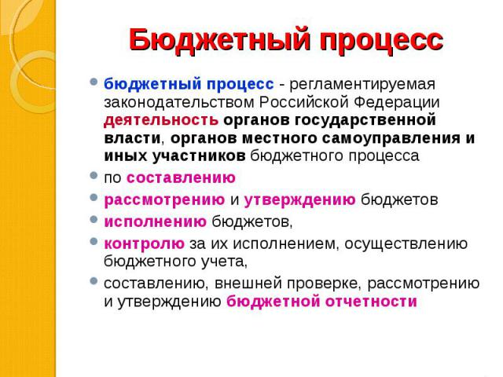
Утверждено
Решением Сычевской
окружной Думы
от 17.11.2025 года № 83
Положение о бюджетном процессе
в муниципальном образовании «Сычевский муниципальный округ» Смоленской области
Определяет порядок бюджетных полномочий органов местного самоуправления: составления и рассмотрения проекта бюджета муниципального образования «Сычевский муниципальный округ» Смоленской области, утверждения и исполнения бюджета муниципального образования «Сычевский муниципальный округ» Смоленской области, осуществления контроля за его исполнением, осуществления бюджетного учета, составления, внешней проверки, рассмотрения и утверждения бюджетной отчетности

Slide 24

Этапы формирования местного бюджета
Составление и утверждение местного бюджета – сложный и многоуровневый процесс, основанный на правовых нормах. Формирование, рассмотрение и утверждение местного бюджета происходит ежегодно.
Составление проекта бюджета. До начала составления проекта местного бюджета принимается нормативно-правовой акт, в котором определяются ответственные исполнители, порядок и сроки работы над документами и материалами, необходимыми для составления проекта местного бюджета. Непосредственное составление местного бюджета осуществляет Финансовое управление Администрации муниципального образования «Сычевский муниципальный округ» Смоленской области. Готовый проект местного бюджета представляется на рассмотрение в Сычевскую окружную Думу не позднее 15 ноября текущего года.
Рассмотрение проекта бюджета. Глава муниципального образования «Сычевский муниципальный округ» Смоленской области не позднее 15 ноября текущего года вносит на рассмотрение Сычевской окружной Думы проект решения о местном бюджете на 2026 год и плановый период 2027 и 2028 годов. Проект местного бюджета рассмотрен на заседании Сычевской окружной Думы 25 октября т.г, 12 декабря прошли публичные слушанья по проекту бюджета. Проект местного бюджета рассматривается депутатами в одном чтении.
Утверждение бюджета. Решение о местном бюджете на очередной финансовый год и на плановый период утверждается Сычевской окружной Думой. Решение о проекте бюджета муниципального района на 2026 год и плановой период 2027 и 2028 годов утверждено 17 ноября 2025 года № 83

Slide 25


На чем основывается проект местного бюджета?
Местный бюджет составляется и утверждается сроком на три года – очередной финансовый год и плановый период.
Составление местного бюджета основывается на
1
Основные направления бюджетной и налоговой политики муниципального образования «Сычевский муниципальный округ»
2
Прогнозе социально-экономического развития муниципального образования
«Сычевский муниципальный округ» Смоленской области
3
Муниципальных программах муниципального образования «Сычевский муниципальный округ» Смоленской области

Slide 26

Сведения о налоговых льготах и объеме выпадающих доходов в связи с предоставлением таких льгот отсутствуют, так как на 2026г. и плановый период 2027 и 2028 гг. налоговые льготы по налогам, зачисляемым в бюджет муниципального образования «Сычевский муниципальный округ» Смоленской области, не предусмотрены.

Slide 27

Крупнейшие налогоплательщики:
ФКУ «СПБСТИН»
Деятельность
больничных организаций
ООО
«Сельскохозяйственное предприятие «Мещерское»
Выращивание озимых и яровых
культур
ЗАО «Тропарево»
обеспечение кормовых
баз свиноводческих
комплексов
АНО Санаторий Дугино
Центр восстановления
здоровья и реабилитации
Фонд
Возрождения охоты
Осуществление
пользования объектами
животного мира
ПАО Россети
электроснабжение района

Slide 28
Поступления от основных налогоплательщиков в 2025 году (тыс.рублей)
Плательщик | Налогов всего (из них) | НДФЛ | Земельный налог | УСН
ФКУ «СПБСТИН» | 26862,0 | 26507,6 | 387,5
ООО «Сельскохозяйственное предприятие «Мещерское» | 3884,1 | 3024,5 | 859,6
ПАО Россети | 1721,0 | 1721,0
ЗАО «Тропарево» | 14121,0 | 12311,7 | 1809,3
АНО Санаторий Дугино | 10430,5 | 10430,4 | 0,1 | 137,8
Фонд Возрождения охоты | 3659,6 | 3124,9 | 534,7

Slide 29
Какие налоги, уплачиваются непосредственно на территории муниципального образования «Сычевский муниципальный округ»
Налог
на доходы
физических
лиц
(НДФЛ)
41,052%
Налог,
взимаемый в
связи
с применением
упрощенной
системы
налого-
обложения
10%
Единый
Сельскохозяйственный
Налог
100%
Госпошлина
100%
Налог, взимаемый
в связи с
применением
патентной системы
налогообложения
100 %
БЮДЖЕТ МУНИЦИПАЛЬНОГО ОБРАЗОВАНИЯ
«СЫЧЕВСКИЙ МУНИЦИПАЛЬНЫЙ ОКРУГ»
СМОЛЕНСКОЙ ОБЛАСТИ

Slide 30
Какие налоги уплачивают в местный бюджет граждане муниципального образования?
НАЛОГ НА ДОХОДЫ ФИЗИЧЕСКИХ ЛИЦ
Глава 23 Налогового Кодекса Российской Федерации
Предоставление налоговых вычетов
Ставка налога 13%
В отдельных случаях:
9% - в отношении доходов от долевого участия в деятельности организаций, полученных в виде дивидендов;
30% - в отношении всех доходов, получаемых физическими лицами – иностранными гражданами;
35% - в отношении стоимости полученных выигрышей и призов.
Социальные в сумме, уплаченной: за обучение, на лечение, дополнительных страховых взносов на накопительную часть трудовой пенсии.
Стандартные, в том числе на детей.
Профессиональные, в том числе для нотариусов, адвокатов, лиц, получающих авторские вознаграждения.
Имущественные, в том числе на приобретение жилья.

Slide 31
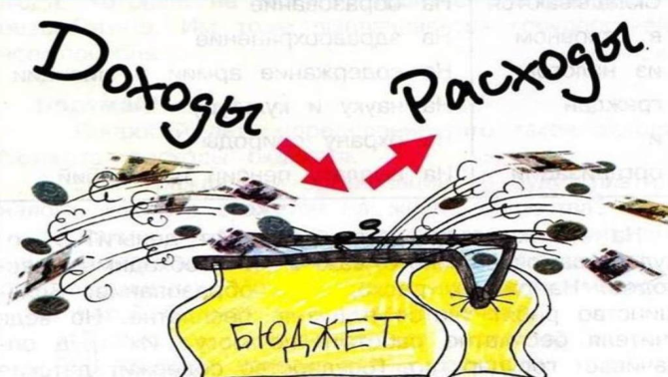
Основные параметры бюджета муниципального образования «Сычевский муниципальный округ» Смоленской области на 2026-2028 годы
 | Бюджет муниципального образования «Сычевский муниципальный округ»
 | 2026 | 2027 | 2028
Доходы | 941595,2 | 871554,3 | 694113,5
Расходы | 992595,2 | 871554,3 | 694113,5
Дефицит (профицит) | -51000,0 | - | -

Slide 32

ИНФОРМАЦИЯ об объеме доходов бюджета муниципального района в расчете на душу населения
Наименование показателя | 2025 | 2026 | 2027 | 2028
Итого доходов, тыс. руб. | 804017,9 | 941595,2 | 871554,3 | 694113,5
Налоговые и неналоговые доходы, тыс. руб. | 132906,8 | 158974,7 | 173058,8 | 182936,1
Безвозмездные поступления, тыс. руб. | 671111,1 | 782620,5 | 698495,4 | 511177,4
Численность постоянного населения, тыс. чел. | 11,84 | 11,8 | 11,75 | 11,75
Доходы на душу населения, руб. | 67906,9 | 79796,2 | 74174,8 | 59073,5

Slide 33
ПОЯСНИТЕЛЬНАЯ ЗАПИСКА к решению Сычевской окружной Думы от 25.03.2026 №13 «О бюджете муниципального образования «Сычевский муниципальный округ» Смоленской области» на 2026 год и на плановый период 2027 и 2028 годов»
Доходы на 2026 год 941 595 154,71 рубля
Поступление налоговых и неналоговых доходов бюджета муниципального округа в 2026 году прогнозируется в сумме 158 974 685,00 руб.
Безвозмездные поступления на 2026 год запланированы в сумме 782 620 469,71 рублей из них:
1) Дотации из областного бюджета на 2026 год в сумме 236 098 000,000 рублей
2) Субсидии на 2026 год в сумме 364 802 212,70 рублей.
3) Субвенции на 2026 год в сумме 180 291 560,70 рублей
4) Иные межбюджетные трансферты на 2026 год в сумме 996 405,00 рублей.
5) Прочие безвозмездные поступления на 2026 год в сумме 432 291,31 рублей.
Расходы бюджета на 2026 год 992 595 154,71 рубля
на образование – 290 781 588,00 рублей
на культуру – 96 592 790,54 рублей
на социальную поддержку граждан 19 840 752,60 рубля
на жилищно-коммунальное хозяйство – 81 246 447,17 рублей
на физкультуру и спорт – 19 006 073,64 рубля
на содержание и ремонт дорог – 335 304 159,56 рублей
Резервный фонд - 3 000 000,00 рублей
Дефицит бюджета муниципального образования составляет 51000,00 тыс.руб.

Slide 34
ОСНОВНЫЕ ХАРАКТЕРИСТИКИ БЮДЖЕТА
НА 2024-2028 ГОДЫ
тыс. рублей

Slide 35
МУНИЦИПАЛЬНЫЙ ДОЛГ В ДИНАМИКЕ НА 2024-2028 ГОДА

Slide 36
Доходы бюджета – безвозмездные и безвозвратные поступления денежных средств в бюджет
НАЛОГОВЫЕ ДОХОДЫ - доходы от предусмотренных законодательством Российской Федерации федеральных налогов и сборов, в том числе от налогов, предусмотренных специальными налоговыми режимами
НЕНАЛОГОВЫ ДОХОДЫ - платежи, которые включают в себя возмездные операции от прямого предоставления государством в пользование имущества и природных ресурсов, от различного вида услуг, а также платежи в виде штрафов или иных санкций за нарушение законодательства
БЕЗВОЗМЕЗДНЫЕ ПОСТУПЛЕНИЯ - поступающие в бюджет денежные средства на безвозвратной и безвозмездной основе из федерального, областного бюджетов (межбюджетные трансферты в виде дотаций, субсидий), а также перечисления от физических и юридических лиц
Налоговые доходы
Неналоговые доходы
Безвозмездные поступления

Slide 37
СТРУКТУРА ДОХОДОВ БЮДЖЕТА НА 2026 ГОД И ПЛАНОВЫЙ ПЕРИОД 2027 И 2028 ГОДОВ
тыс. рублей

Slide 38
Структура налоговых и неналоговых доходов на 2024-2028 годы
 | 2024 Отчет | 2025 План | 2026 Проект | 2027 Проект | 2028 Проект
Налоговые доходы - всего | 125212,6 | 129300,6 | 155435,4 | 169354,4 | 179193,0
1. Налог на доходы физических лиц | 97800,1 | 102126,7 | 119602,6 | 129055,7 | 137990,8
Акцизы | 8959,9 | 9921,2 | 10749,8 | 14202,1 | 14018,2
2.Налог, взимаемый в связи с применением упрощенной системы налогообложения | 2901,4 | 2756,0 | 4242,3 | 4501,9 | 4800,6
4. Налог взимаемый в связи с применением патентной системы налогообложения | 1246,2 | 1305,2 | 2816,1 | 3044,2 | 3290,8
Налог на имущество физических лиц | 4634,7 | 4663,5 | 4327,3 | 4470,1 | 4617,6
Земельный налог | 7831,5 | 7542,0 | 9693,3 | 9916,2 | 10144,3
5. Государственная пошлина | 1839,5 | 980,0 | 4004 | 4164,2 | 4330,7
6. Единый сельскохозяйственный налог | 0,3 | 6,0 | 0 | 0 | 0
Неналоговые доходы | 23820,0 | 3606,2 | 3539,3 | 3704,4 | 3743,1
1. Арендная плата за земли | 3389,0 | 1621,9 | 2064,2 | 2184,2 | 2184,2
2. Аренда имущества | 646,9 | 562,3 | 221,0 | 226,0 | 231,2
Прочие поступления от использования имущества | 216,3 | 50,0 | 0 | 0 | 0
Плата, поступившая в рамках договора на предоставление нестационарного торгового объекта | 115,0 | 96,2 | 0 | 0 | 0
3. Плата за негативное воздействие на окружающую среду | 142,1 | 167,8 | 0 | 0 | 0
4. Доходы от оказания платных услуг | 3292,9 | 825,2 | 786,5 | 802,0 | 818,1
5. Доходы от реализации материальных и нематериальных активов | 14890,8
6. Штрафы, санкции, возмещение ущерба | 1127,0 | 282,8 | 467,6 | 492,2 | 509,6
Итого доходов | 149032,6 | 132906,8 | 158974,7 | 173058,8 | 182936,1

Slide 39
Поступление налоговых доходов в динамике 2024-2028 годов

Slide 40
Классификация расходов бюджета
Расходы бюджета – это выплачиваемые из бюджета денежные средства, за исключением средств, являющихся источниками финансирования дефицита бюджета.
Формирование расходов осуществляется в соответствии с расходными обязательствами, обусловленными установленным законодательством разграничением полномочий, исполнение которых должно происходить в очередном финансовом году за счет средств соответствующих бюджетов.
Принципы формирования расходов бюджета:
по разделам;
по ведомствам;
по муниципальным программам муниципального образования «Сычевский муниципальный округ» Смоленской области.
Разделы классификации расходов местного бюджета
1.Общегосударственные вопросы.
2. Национальная оборона
3. Национальная безопасность и правоохранительная деятельность
4. Национальная экономика
5. Жилищно-коммунальное хозяйство
6. Охрана окружающей среды
7. Образование
8. Культура, кинематография
9. Здравоохранение
10. Социальная политика.
11. Физическая культура.
12. Средства массовой информации.
13. Обслуживание муниципального долга.
14. Межбюджетные трансферта общего характера.

Slide 41
Распределение расходов на 2026 год
Notes:
41

Slide 42
Распределение расходов на 2027 год
Notes:
42

Slide 43
Распределение расходов на 2028 год
Notes:
43

Slide 44

Муниципальные программы
В целях повышения эффективности и результативности бюджетных расходов Администрацией муниципального образования «Сычевский муниципальный округ» Смоленской области принято решение о формировании и исполнении расходной части местного бюджета через реализацию 19 муниципальных программ. Проект местного бюджета на 2026-2028 годы – программный бюджет. Отличие муниципальных программ от целевых заключается в том, что целевые программы направлены на решение конкретных возникающих проблем, а муниципальные программы являются более крупными и долгосрочными, направлены на развитие конкретной социально-экономической сферы, включают меры муниципального и правового регулирования. Составление бюджета в программном варианте позволяет контролировать достижение целей и задач региональной политики в целом по сферам деятельности.
Комплекс процессных мероприятий
Программа
Комплексы процессных мероприятий
Показатели эффективности
Комплекс процессных мероприятий
Комплекс процессных мероприятий +

Slide 45



Расходы бюджета в рамках муниципальных программ составляют 944198,2 тыс. руб., или 95,1%
«Местное самоуправление
в муниципальном образовании «Сычевский
муниципальный округ»
Смоленской области»
"Профилактика терроризма и экстремизма на территории муниципального образования "Сычевский муниципальный округ" Смоленской области
2026
55601,7
тыс. руб.
2027
44133,3
тыс. руб.
2028
44198,3
тыс. руб.
2026
2,0 тыс. руб.
2027
2,0 тыс. руб.
2028
2,0 тыс. руб.
«Управление муниципальными
финансами в муниципальном образовании
«Сычевский муниципальный округ» Смоленской области
2026
14546,7
тыс. руб.
2027
14546,7
тыс. руб.
2028
14546,7
тыс. руб.

Slide 46


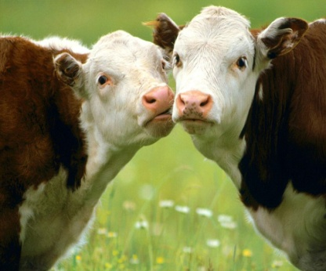

Материально-техническое
и транспортное обеспечение деятельности
органов местного самоуправления
Энергосбережение
2026
35364,1
тыс. руб.
2027
30130,7
тыс. руб.
2028
29930,7
тыс. руб.
2026
40,0
тыс.руб.
2027
40,0
тыс.руб.
2028
40,0
тыс. руб.
Развитие животноводства
и укрепление кормовой базы
Молодежная политика
2026
1799,0
тыс.руб.
2027
1789,0
тыс. руб.
2028
1789,0
тыс. руб.
2026
181,1
тыс. руб.
2027
60,0
тыс. руб.
2028
60,0
тыс. руб.
Развитие субъектов малого и среднего
предпринимательства
2026
60,0
тыс.руб.
2027
60,0
тыс.руб.
2028
60,0
тыс.руб.

Slide 47
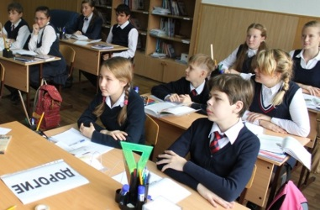

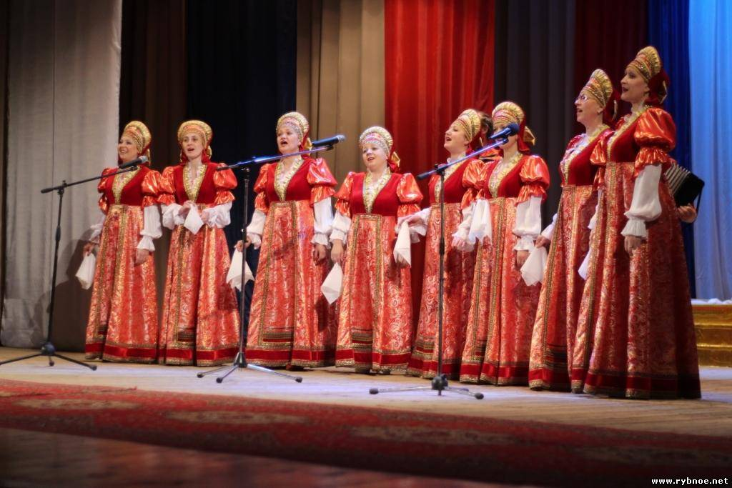
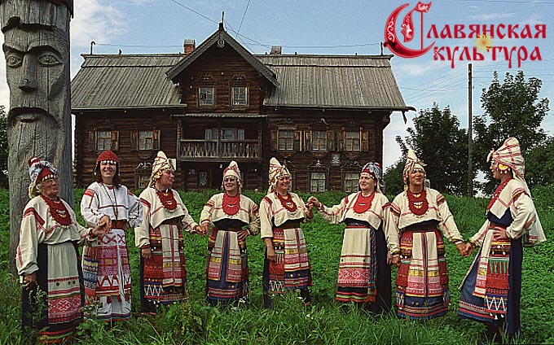
Развитие образования
2027
266101,4
тыс. руб.
2028
282669,2
тыс. руб.
2026
285131,4
тыс. руб.
Развитие культуры
и туризма
2026
124528,5
тыс. руб.
2028
92417,0
тыс. руб.
2027
93226,1
тыс. руб.

Slide 48


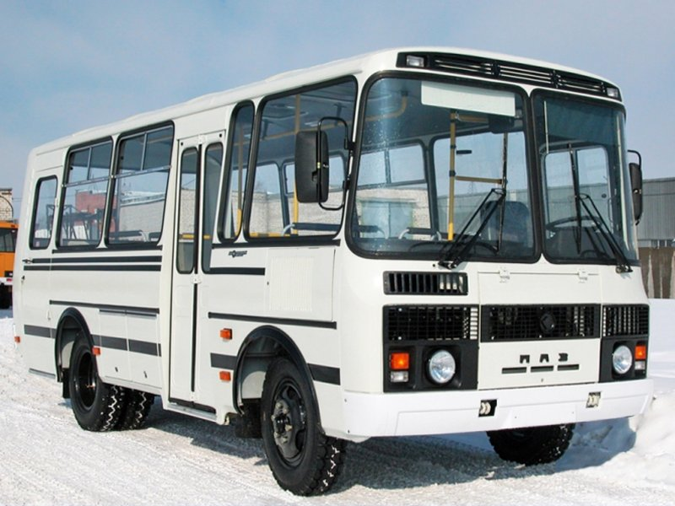

Обеспечение жильем молодых семей
Приоритетные направления
демографического развития
2027
1293,1 тыс. руб.
2028
1291,2 тыс.руб.
2026
1309,6 тыс.руб.
2026-2028 г.г.
20,0 тыс. руб.
Социальная поддержка
граждан
Развитие
дорожно-транспортного комплекса
2026
328893,0 т.р.
2027
353914,3 т.р.
2028
103322,3 т.р.
2026
515,0
тыс. руб.
2027
515,0
тыс. руб.
2028
515,0
тыс. руб.

Slide 49
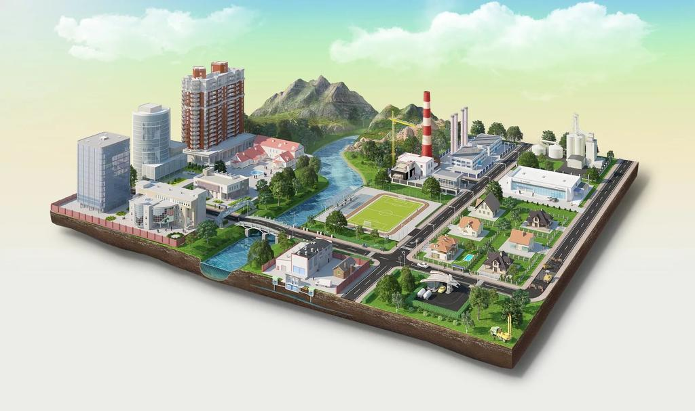
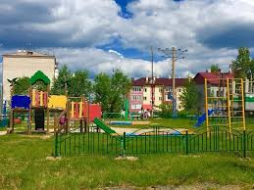
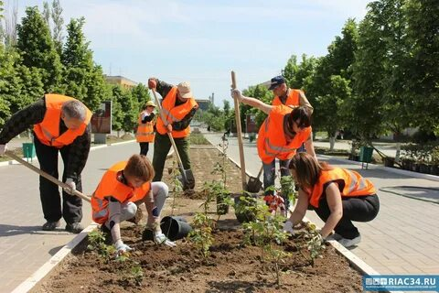
Градостроительство
2026
1584,0
тыс. руб.
2027
0,0
тыс. руб.
2028
0,0
тыс. руб.
Развитие сельских
территорий
2026
45696,5
тыс. руб.
2027
27085,1
тыс. руб.
2028
25777,9
тыс. руб.
ЖКХ и благоустройство
2026
43514,2
тыс. руб.
2027
4217,2
тыс. руб.
2028
54150,1
тыс. руб.

Slide 50

Муниципальная программа «Местное самоуправление в муниципальном образовании «Сычевский муниципальный округ» Смоленской области»
Показатели тыс. руб. | 2026 | 2027 | 2028
Объем финансирования, всего | 55601,7 | 44133,3 | 44198,3
Комплекс процессных мероприятий « Развитие муниципальной службы в муниципальном образовании «Сычевский муниципальный округ» Смоленской области» | 60,0 | 60,0 | 60,0
Комплекс процессных мероприятий « Развитие архивного дела в муниципальном образовании «Сычевский муниципальный округ» Смоленской области» | 30,0 | 30,0 | 30,0
Комплекс процессных мероприятий «Обеспечение организационных условий для реализации муниципальной программы» | 55511,7 | 44043,3 | 44108,3

Slide 51
Муниципальная программа «Местное самоуправление в муниципальном образовании «Сычевский муниципальный округ» Смоленской области»
Цели программы: повышение эффективности деятельности органов местного самоуправления муниципального образования «Сычевский муниципальный округ» Смоленской области
Наименование целевого показателя муниципальной программы | 2026 | 2027 | 2028
1. Кадровый потенциал, обеспечивающий эффективное функционирование и развитие местного самоуправления в муниципальном образовании «Сычевский муниципальный округ» Смоленской области | 7 | 8 | 10
2. Доля оснащения архива современным профессиональным оборудованием, % | 70 | 72 | 74
3. Количество работников органов местного самоуправления, прошедших повышение квалификации, чел. | 6 | 7 | 9
4. Количество работников органов местного самоуправления, получивших высшее образование, чел. | 1 | 1 | 1

Slide 52

МУНИЦИПАЛЬНАЯ ПРОГРАММА «Развитие образования в муниципальном образовании «Сычевский муниципальный округ» Смоленской области
Показатели тыс. руб. | 2026 | 2027 | 2028
Объем финансирования, всего | 285131,4 | 266101,4 | 282669,2
Региональный проект «Все лучшее детям» | 1036,0 | 984,2 | 984,2
Региональный проект «Педагоги и наставники» | 13196,4 | 13220,3 | 13230,1
Комплекс процессных мероприятий «Организация представления начального общего, основного общего, среднего (полного) общего образования в муниципальном образовании «Сычевский муниципальный округ» Смоленской области | 175043,4 | 165316,5 | 177697,1
Комплекс процессных мероприятий « Организация представления дополнительного образования в муниципальных казенных образовательных учреждениях дополнительного образования детей» | 14943,6 | 14393,7 | 14693,7
Комплекс процессных мероприятий «Обеспечение функционирования модели персонифицированного финансирования дополнительного образования детей» | 2972,9 | 121,2 | 4173,3
Комплекс процессных мероприятий «Организация предоставления общедоступного бесплатного дошкольного образования на территории муниципального образования «Сычевский муниципальный округ» Смоленской области | 59254,7 | 53257,4 | 52896,7
Комплекс процессных мероприятий «Совершенствование системы устройства детей-сирот и детей, оставшихся без попечения родителей, на воспитание в семье в муниципальном образовании «Сычевский муниципальный округ» Смоленской области | 2934,3 | 2934,3 | 2934,3
Комплекс процессных мероприятий «Осуществление государственных полномочий по организации и осуществлению деятельности по опеке и попечительству» | 2446,5 | 2635,2 | 2821,2
Комплекс процессных мероприятий «Педагогические кадры в муниципальном образовании «Сычевский муниципальный округ» Смоленской области | 1727,2 | 1727,2 | 1727,2
Комплекс процессных мероприятий «Обеспечение организационных условий для реализации муниципальной программы» | 11576,4 | 11511,4 | 11511,4

Slide 53
МУНИЦИПАЛЬНАЯ ПРОГРАММА «Развитие образования в муниципальном образовании «Сычевский муниципальный округ» Смоленской области»
Цели программы: Обеспечение общедоступного бесплатного дошкольного и общего образования. Обеспечение современного качества, доступности и эффективности дополнительного образования.
Наименование целевого показателя муниципальной программы | 2026 | 2027 | 2028
1.Доля выпускников муниципальных общеобразовательных учреждений, освоивших образовательную программу базового уровня, в общей численности выпускников муниципальных образовательных учреждений, сдавших единый государственный экзамен по данным предметам; | 100 | 100 | 100
2.Доля выпускников муниципальных общеобразовательных учреждений, не получивших аттестат о среднем (полном) образовании, в общей численности выпускников муниципальных общеобразовательных учреждений; | 0 | 0 | 0
3.Доля муниципальных общеобразовательных учреждений, соответствующих современным требованиям обучения, в общей численности муниципальных общеобразовательных учреждений; | 100 | 100 | 100

Slide 54
МУНИЦИПАЛЬНАЯ ПРОГРАММА «Развитие образования в муниципальном образовании «Сычевский муниципальный округ» Смоленской области»
Наименование целевого показателя муниципальной программы | 2026 | 2027 | 2028
4. Доля детей первой и второй групп здоровья в общей численности обучающихся в муниципальных общеобразовательных учреждениях; | 63,2 | 63,2 | 63,2
5. Доля детей в возрасте 1-7 лет, получающих дошкольную образовательную услугу и (или) услугу по их содержанию в муниципальных образовательных учреждениях, в общей численности детей в возрасте 1-7 лет | 66,0 | 66,0 | 66,0
6. Количество детей в возрасте 1-7 лет, получающих дошкольную образовательную услугу и (или) услугу по их содержанию в муниципальных образовательных учреждениях, в общей численности детей в возрасте 1-7 лет | 240,0 | 221,0 | 221,0
7. Доля детей в возрасте 1-7лет, стоящих на учете для определения в муниципальные дошкольные образовательные учреждения, в общей численности детей в возрасте 1-7 лет | 4 | 4 | 4
8. Количество детей в возрасте 5-18 лет, получающих услуги по дополнительному образованию в организациях различной организационно-правовой формы и формы собственности, в общей численности детей данной возрастной группы | 1448,0 | 1448,0 | 1448,0
9. Количество проведенных мероприятий учреждениями дополнительного образования | 125 | 125 | 125

Slide 55

МУНИЦИПАЛЬНАЯ ПРОГРАММА «Развитие культуры и туризма в муниципальном образовании «Сычевский муниципальный округ» Смоленской области»
Показатели тыс. руб. | 2026 | 2027 | 2028
Объем финансирования, всего | 124528,5 | 93226,1 | 92417,0
Региональный проект «Семейные ценности и инфраструктура культуры» | 686,5
Комплекс процессных мероприятий «Организация библиотечного обслуживания населения в муниципальном образовании «Сычевский муниципальный округ» Смоленской области» | 26739,5 | 25556,4 | 25347,0
Комплекс процессных мероприятий «Организация музейного обслуживания населения в муниципальном образовании «Сычевский муниципальный округ» Смоленской области» | 2406,5 | 2704,8 | 2696,8
Комплекс процессных мероприятий «Развитие физической культуры и спорта в муниципальном образовании «Сычевский муниципальный округ» Смоленской области» | 20833,0 | 16473,5 | 16278,5
Комплекс процессных мероприятий «Развитие культурно-досуговой деятельности в муниципальном образовании «Сычевский муниципальный округ» Смоленской области» | 55026,7 | 29988,0 | 29673,0
Комплекс процессных мероприятий «Развитие художественно-эстетического воспитания подрастающего поколения, выявление и поддержка юных дарований в муниципальном казенном учреждении дополнительного образования детей «Сычевская детская школа искусств» | 12956,8 | 12918,7 | 12853,7
Комплекс процессных мероприятий «Развитие туризма на территории муниципального образования в муниципальном образовании «Сычевский муниципальный округ» Смоленской области» | 65,0 | 20,0 | 20,0
Комплекс процессных мероприятий «Обеспечение организационных условий для реализации муниципальной программы» | 5814,4 | 5564,7 | 5548,0

Slide 56
МУНИЦИПАЛЬНАЯ ПРОГРАММА «Развитие культуры и туризма в муниципальном образовании «Сычевский район» Смоленской области»
Цели программы: Создание социально-экономических условий для развития культуры, спорта и туризма в муниципальном образовании «Сычевский муниципальный округ» Смоленской области
Наименование целевого показателя муниципальной программы | 2025 | 2026 | 2027 | 2028
1. Количество посещений библиотек – ед. | 126500 | 137400 | 140000 | 150000
2. Количество проведенных мероприятий – ед. | 2230 | 2300 | 2350 | 2370
3. Количество участников мероприятий, чел. | 42700 | 50700 | 50900 | 51000
4. Количество предметов хранения музея – ед. | 7655 | 7660 | 7670 | 7680
5. Количество посещений – ед. | 8500 | 8800 | 9000 | 9100
6. Количество проводимых мероприятий – ед. | 223 | 224 | 225 | 226
7. Количество человек, систематически занимающихся физической культурой и спортом | 1210 | 1220 | 1210 | 1250
8. Количество спортивно-массовых мероприятий – ед. | 55 | 57 | 57 | 60

Slide 57
МУНИЦИПАЛЬНАЯ ПРОГРАММА «Развитие культуры и туризма в муниципальном образовании «Сычевский район» Смоленской области»
Цели программы: Создание социально-экономических условий для развития культуры, спорта и туризма в муниципальном образовании «Сычевский муниципальный округ» Смоленской области
Наименование целевого показателя муниципальной программы | 2025 | 2026 | 2027 | 2028
9. Количество спортсменов, занимающихся по программам спортивной подготовки | 140 | 142 | 144 | 120
10. Количество посетителей мероприятий | 104200 | 104250 | 104300 | 104350
11. Число клубных формирований | 128 | 129 | 130 | 131
12. Количество участников клубных мероприятий | 1160 | 1165 | 1170 | 1175
13. Количество обучающихся в школах дополнительного образования | 470 | 470 | 470 | 470
14. Количество посетителей мероприятий ДШИ | 2259 | 2259 | 2259 | 2260
15. Количество принимаемых туристов и экскурсантов | 20025 | 20030 | 20050 | 20050

Slide 58

МУНИЦИПАЛЬНАЯ ПРОГРАММА «Развитие молодежной политики на территории муниципального образования «Сычевский муниципальный округ» Смоленской области»
Показатели тыс. руб. | 2026 | 2027 | 2028
Объем финансирования, всего | 1789,0 | 1789,0 | 1789,0
Комплекс процессных мероприятий «Гражданско-патриотическое воспитание граждан на территории муниципального образования «Сычевский муниципальный округ» Смоленской области» | 565,0 | 565,0 | 565,0
Комплекс процессных мероприятий «Обеспечение квалифицированными кадрами учреждений , находящихся на территории муниципального образования «Сычевский муниципальный округ» Смоленской области» | 924,0 | 924,0 | 924,0
Комплекс процессных мероприятий «Комплексные меры противодействия злоупотреблению наркотическими средствами и их незаконному обороту в муниципальном образовании «Сычевский муниципальный округ» Смоленской области» | 52,0 | 52,0 | 52,0
Комплекс процессных мероприятий « Комплексные меры по профилактике безнадзорности, правонарушений среди несовершеннолетних, семейного неблагополучия и соблюдения законодательства о правах ребенка в муниципальном образовании «Сычевский муниципальный округ» Смоленской области» | 220,0 | 220,0 | 220,0
Комплекс процессных мероприятий «Комплексные меры по профилактике правонарушений и усилению борьбы с преступностью в муниципальном образовании «Сычевский муниципальный округ» Смоленской области» | 28,0 | 28,0 | 28,0

Slide 59
МУНИЦИПАЛЬНАЯ ПРОГРАММА «Развитие молодежной политики на территории муниципального образования «Сычевский муниципальный округ» Смоленской области»
Цели программы: создание стартовых условий для развития инновационного потенциала молодежи и последующего включения ее в процессы общественно-политического, социально-экономического и культурного преобразования муниципального образования «Сычевский муниципальный округ» Смоленской области
Наименование целевого показателя муниципальной программы | 2026 | 2027 | 2028
Количество детей и молодежи, охваченных мероприятиями гражданско-патриотической направленности, чел. | 2210 | 2220 | 2230
Количество студентов, получающих муниципальную стипендию, чел. | 18 | 18 | 19
Количество проведенных мероприятий, связанных с профилактикой злоупотребления наркотических средств, ед. | 18 | 18 | 18
Количество проведенных мероприятий, связанных с профилактикой семейного неблагополучия и оздоровлением обстановки в неблагополучных семьях, ед. | 20 | 20 | 20
Количество выявленных правонарушений, совершенных несовершеннолетними, ед. | 2 | 2 | 1
Количество опубликованных информационных и методических материалов в сфере реализации молодёжной политики, ед. | 20 | 25 | 30
Количество публикаций в СМИ и интернете, связанных с профилактикой злоупотребления наркотических средств, ед. | 10 | 15 | 17
Количество публикаций в СМИ и интернете, направленных на снижение числа преступлений, совершаемых на улицах и в иных общественных местах на территории Сычевского муниципального округа» в том числе преступлений, совершенных несовершеннолетними, ед. | 10 | 11 | 12
Количество публикаций в СМИ и интернете, направленных на предупреждение экстремистской деятельности, ед. | 10 | 15 | 17

Slide 60

Муниципальная программа «Развитие субъектов малого и среднего предпринимательства в муниципальном образовании «Сычевский муниципальный округ» Смоленской области»
Показатели тыс. руб. | 2026 | 2027 | 2028
Объем финансирования, всего | 60,0 | 60,0 | 60,0
Комплекс процессных мероприятий «Оказание финансовой поддержки субъектам малого и среднего предпринимательства» | 60,0 | 60,0 | 60,0
Расходы на реализацию мероприятий в рамках муниципальных программ | 10,0 | 10,0 | 10,0
Субсидии субъектам малого и среднего предпринимательства в муниципальном образовании «Сычевский муниципальный округ» Смоленской области | 50,0 | 50,0 | 50,0
Субсидии на предоставление грантов субъектам малого и среднего предпринимательства | 0 | 0 | 0

Slide 61
Муниципальная программа «Развитие субъектов малого и среднего предпринимательства в муниципальном образовании «Сычевский муниципальный округ» Смоленской области»
Цели программы : Формирование благоприятных условий для устойчивого функционирования и развития малого и среднего предпринимательства, увеличение зарегистрированных на территории муниципального образования «Сычевский муниципальный округ» Смоленской области юридических и физических лиц, осуществляющих предпринимательскую деятельность
Наименование целевого показателя муниципальной программы | 2026 | 2027 | 2028
Число субъектов МСП, ед. | 252 | 254 | 256
Оборот малых и средних предприятий, включая микропредприятия, млн.руб. | 1,688 | 1,751 | 1,839
Доля среднесписочной численности работников (без внешних совместителей) малых и средних предприятий в среднесписочной численности работников (без внешних совместителей) всех предприятий и организаций, % | 6,7 | 6,8 | 7,0
Число зарегистрированных на территории муниципального образования «Сычевский муниципальный округ» Смоленской области юридических и физических лиц, осуществляющих предпринимательскую деятельность, в расчете на 10 тыс. жителей, ед. | 216 | 220 | 224
Количество субъектов МСП и физических лиц, не являющихся индивидуальными предпринимателями, применяющих специальный налоговый режим «Налог на профессиональный доход», которым оказана муниципальная поддержка, ед. | 38 | 40 | 42

Slide 62
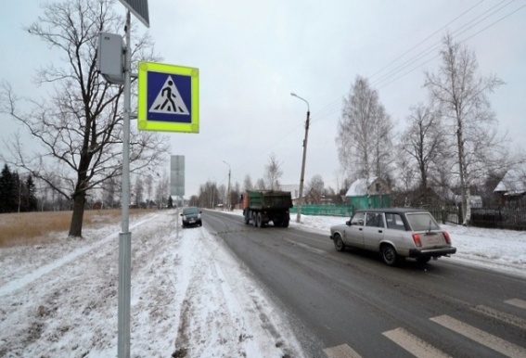
Муниципальная программа «Развитие дорожно-транспортного комплекса на территории муниципального образования «Сычевский муниципальный округ» Смоленской области»
Показатели тыс. руб. | 2026 | 2027 | 2028
Объем финансирования, всего | 328893,0 | 353914,3 | 103322,3
Региональный проект «Региональная и местная дорожная сеть» | 250250,3
Комплекс процессных мероприятий «Обеспечение безопасности дорожного движения на территории муниципального образования «Сычевский муниципальный округ» Смоленской области» | 74624,7 | 353096,3 | 102504,3
Комплекс процессных мероприятий «Обеспечение охраны жизни, здоровья граждан и детей, гарантий их законных прав на безопасные условия движений по дорогам муниципального образования «Сычевский муниципальный округ» Смоленской области | 18,0 | 18,0 | 18,0
Комплекс процессных мероприятий «Создание условий для предоставления транспортных услуг населению и организации транспортного обслуживания между поселениями в границах муниципального образования «Сычевский муниципальный округ» Смоленской области» | 4000,0 | 800,0 | 800,0

Slide 63
Муниципальная программа «Развитие дорожно-транспортного комплекса на территории муниципального образования «Сычевский муниципальный округ» Смоленской области»
Цели программы: обеспечение охраны жизни, здоровья граждан и их имущества, гарантий их законных прав на безопасные условия движения на дорогах, а также создание благоприятных условий для предоставления транспортных услуг населению
Наименование целевого показателя муниципальной программы | 2026 | 2027 | 2028
Количество дорожно-транспортных происшествий – шт. | 6 | 5 | 3
Количество пострадавших в дорожно-транспортных происшествиях – чел. | 6 | 5 | 3
Количество погибших в дорожно-транспортных происшествиях – чел. | 0 | 0 | 0
Количество муниципальных маршрутов – шт. | 5 | 5 | 5
Количество перевезенных пассажиров – чел. | 24980 | 24995 | 25015

Slide 64

Муниципальная программа «Управление муниципальными финансами в муниципальном образовании «Сычевский муниципальный округ» Смоленской области»
Показатели тыс. руб. | 2026 | 2027 | 2028
Объем финансирования, всего | 14546,7 | 14546,7 | 14546,7
Комплекс процессных мероприятий «Обеспечение организационных условий для реализации муниципальной программы» | 14546,7 | 14546,7 | 14546,7

Slide 65
Муниципальная программа «Управление муниципальными финансами в муниципальном образовании «Сычевский муниципальный округ» Смоленской области»
Цели программы : Обеспечение финансовой устойчивости бюджета муниципального округа, создание условий для повышения качества управления муниципальными финансами
Наименование целевого показателя муниципальной программы | 2026 | 2027 | 2028
Соответствие решения Сычевской окружной Думы о бюджете муниципального округа требованиям Бюджетного кодекса Российской Федерации (%) | 100 | 100 | 100
Увеличение доли расходов бюджета муниципального округа, сформированных в рамках муниципальных программ (%) | 96,0 | 96,0 | 96,0
Сокращение отклонения фактического объема налоговых и неналоговых доходов за отчетный период от утвержденного плана, % | 4,9 | 4,9 | 4,9
Просроченная задолженность по долговым обязательствам муниципального образования «Сычевский муниципальный округ» (тыс. руб.) | 0 | 0 | 0
Доля расходов на обслуживание муниципального долга в расходах бюджета муниципального округа, за исключением объема расходов, которые осуществляются за счет субвенций, предоставляемых из бюджетов бюджетной системы Российской Федерации %(предел – 15% - ст.111 БК РФ) | 0,0 | 0,0 | 0,0
Выполнение плана контрольных мероприятий (%) | 100 | 100 | 100

Slide 66
Муниципальная программа «Материально – техническое и транспортное обеспечение деятельности органов местного самоуправления муниципального образования «Сычевский муниципальный округ» Смоленской области»
Показатели тыс. руб. | 2026 | 2027 | 2028
Объем финансирования, всего | 35364,1 | 30130,7 | 29930,7
Комплекс процессных мероприятий «Материально-техническое обеспечение деятельности муниципальных учрежедний муниципального образования «Сычевский муниципальный округ» Смоленской области» | 35364,1 | 30130,7 | 29930,7

Slide 67
Муниципальная программа «Материально – техническое и транспортное обеспечение деятельности органов местного самоуправления муниципального образования «Сычевский муниципальный округ» Смоленской области»
Цели муниципальной программы: организация автотранспортного обслуживания и хозяйственного обеспечения деятельности органов местного самоуправления муниципального образования «Сычевский муниципальный округ» Смоленской области, структурных подразделений Администрации муниципального образования «Сычевский муниципальный округ» Смоленской области
Наименование целевого показателя муниципальной программы | 2026 | 2027 | 2028
Повышение уровня обеспеченности транспортными средствами(%) | 100 | 100 | 100
Уровень содержания автомобилей, зданий и служебных помещений в надлежащем порядке(%) | 100 | 100 | 100

Slide 68

Муниципальная программа «Социальная поддержка граждан, проживающих на территории муниципального образования «Сычевский муниципальный округ» Смоленской области»
Показатели тыс. руб. | 2026 | 2027 | 2028
Объем финансирования, всего | 515,0 | 515,0 | 515,0
Комплекс процессных мероприятий «Доступная среда на территории муниципального образования «Сычевский муниципальный округ» Смоленской области» | 15,0 | 15,0 | 15,0
Комплекс процессных мероприятий «Поддержка общественных организаций муниципального образования «Сычевский муниципальный округ» Смоленской области» | 500,0 | 500,0 | 500,0

Slide 69
Муниципальная программа «Социальная поддержка граждан, проживающих на территории муниципального образования «Сычевский муниципальный округ» Смоленской области»
Цели муниципальной программы: Повышение качества жизни социально незащищенных слоев населения
Наименование целевого показателя муниципальной программы | 2026 | 2027 | 2028
Количество мероприятий, проведенных для социально незащищенных слоев населения, ед. | 9 | 10 | 11
Количество мероприятий, проведенных общественными организациями (ед.) | 14 | 15 | 16
Количество организованных мероприятий, направленных на поддержку и стимулирование творческой инициативы, на адаптацию, реабилитацию, поддержку инвалидов, ед. | 9 | 10 | 11
Количество общественных объединений социальной направленности, ед. | 2 | 2 | 2

Slide 70
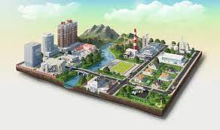
Муниципальная программа «Создание условий для осуществления градостроительной деятельности на территории муниципального образования «Сычевский муниципальный округ» Смоленской области
Показатели (тыс. руб.) | 2026 | 2027 | 2028
Объем финансирования, всего | 1584,0,0 | 0 | 0
Комплекс процессных мероприятий «Актуализация генерального плана и правил землепользования и застройки поселений Сычевского муниципального округа Смоленской области» | 1584,0 | 0 | 0
Notes:
Муниципальная программа «Создание условий для осуществления градостроительной деятельности на территории муниципального образования «Сычевский район» Смоленской области

Slide 71
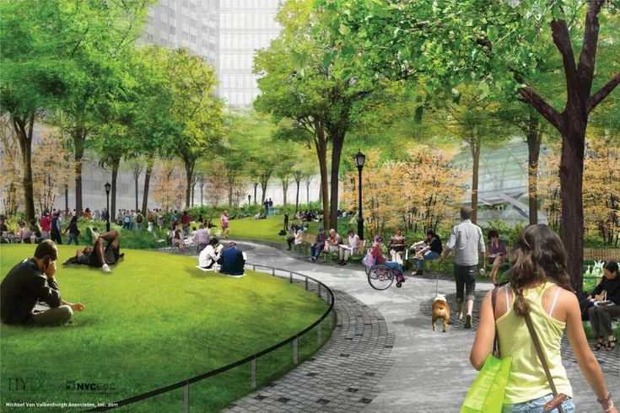
Муниципальная программа «Формирование современной городской среды на территории г. Сычевка муниципального образования «Сычевский муниципальный округ» Смоленской области
Показатели (тыс. руб.) | 2026 | 2027 | 2028
Объем финансирования, всего | 4081,5 | 3918,9 | 3962,9
Федеральный проект «Формирование комфортной городской среды» | 4081,5 | 3918,9 | 3962,9
Notes:
Муниципальная программа «Создание условий для осуществления градостроительной деятельности на территории муниципального образования «Сычевский район» Смоленской области

Slide 72
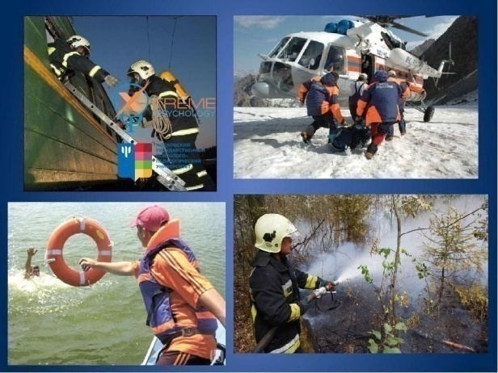
Муниципальная программа «Защита населения и территорий от чрезвычайных ситуаций, обеспечение пожарной безопасности и безопасности людей на водных объектах в муниципальном образовании «Сычевский муниципальный округ» Смоленской области»
Показатели (тыс. руб.) | 2026 | 2027 | 2028
Объем финансирования, всего | 1330,0 | 0 | 0
Комплекс процессных мероприятий «Снижение рисков и смягчение последствий ситуаций природного и техногенного характера» | 1330,0 | 0 | 0
Notes:
Муниципальная программа «Создание условий для осуществления градостроительной деятельности на территории муниципального образования «Сычевский район» Смоленской области

Slide 73
Муниципальная программа «Создание условий для осуществления градостроительной деятельности на территории муниципального образования «Сычевский муниципальный округ» Смоленской области
Цели муниципальной программы: - обеспечение устойчивого развития территорий поселений муниципального района; - своевременная актуализация генеральных планов и правил землепользования и застройки поселений муниципального района; - своевременная актуализация Схемы территориального планирования муниципального образования «Сычевский муниципальный округ» Смоленской области; - своевременная разработка нормативов градостроительного проектирования поселений муниципального района
Наименование целевого показателя муниципальной программы | 2026 | 2027 | 2028
Доля поселений, в которых разработаны документы территориального планирования (генеральный план и правила землепользования и застройки), % | 100 | 100 | 100

Slide 74

Муниципальная программа «Обеспечение жильем молодых семей, проживающих на территории муниципального образования «Сычевский муниципальный округ» Смоленской области.
Показатели тыс. руб. | 2026 | 2027 | 2028
Объем финансирования, всего | 1309,8 | 1293,1 | 1291,2
Комплекс процессных мероприятий «Предоставление мер социальной поддержки по обеспечению жильем отдельных категорий граждан» | 1309,8 | 1293,1 | 1291,2

Slide 75
Муниципальная программа «Обеспечение жильем молодых семей, проживающих на территории муниципального образования «Сычевский муниципальный округ» Смоленской области.
Цель программы: Поддержка органами местного самоуправления молодых семей, проживающих на территории муниципального образования «Сычевский муниципальный округ» Смоленской области и признанными нуждающимися в улучшении жилищных условий и повышения качества жизни молодых семей
Наименование целевого показателя муниципальной программы | 2026 | 2027 | 2028
Доля молодых семей, получивших свидетельство о праве на получение социальной выплаты на приобретение жилого помещения или создание объекта индивидуального жилищного строительства, от общего количества молодых семей участников муниципальной программы, нуждающихся в улучшении жилищных условий и имеющих право на получение мер социальной поддержки, % | 12 | 12,5 | 13
Количество свидетельств о праве на получение социальной выплаты на приобретение жилого помещения или создание объекта индивидуального жилищного строительства, выданных молодым семьям - участникам муниципальной программы, ед. | 1 | 1 | 1

Slide 76
Муниципальная программа "Развитие животноводства и укрепление кормовой базы в сельхозпредприятиях муниципального образования "Сычевский муниципальный округ" Смоленской области"
Цель программы Развитие сельскохозяйственных предприятий, сельских поселений, повышение занятости и уровня жизни сельского населения муниципального образования «Сычевский муниципальный округ» Смоленской области.
Показатели тыс. рублей | 2026 | 2027 | 2028
Объем финансирования, всего | 181,1 | 60,0 | 60,0
Комплекс процессных мероприятий "Развитие сельхозпредприятий, обеспечение финансовой устойчивости товаропроизводителей агропромышленного комплекса, повышение занятости и уровня жизни сельского населения" | 181,1 | 60,0 | 60,0

Slide 77
Муниципальная программа "Приоритетные направления демографического развития в муниципальном образовании "Сычевский муниципальный округ" Смоленской области"
Цель программы - Стабилизация численности населения муниципального образования «Сычевский муниципальный округ» Смоленской области и формирование предпосылок к последующему демографическому росту. - Укрепление семейных ценностей, повышение социального статуса семьи.
Показатели тыс. рублей | 2026 | 2027 | 2028
Объем финансирования, всего | 20,0 | 20,0 | 20,0
Комплекс процессных мероприятий "Организация социальнозначимых мероприятий для детей и семей с детьми" | 20,0 | 20,0 | 20,0

Slide 78
Муниципальная программа "Энергосбережение и повышение энергетической эффективности на территории муниципального образования "Сычевский муниципальный округ" Смоленской области"
Цель программы Повышение энергетической эффективности потребления ресурсов и экономии бюджетных средств в муниципальном образовании «Сычевский муниципальный округ» Смоленской области
Показатели тыс. рублей | 2026 | 2027 | 2028
Объем финансирования, всего | 40,0 | 40,0 | 40,0
Комплекс процессных мероприятий "Энергосбережение и повышение энергетической эффективности в муниципальных учреждениях" | 40,0 | 40,0 | 40,0

Slide 79
Муниципальная программа "Создание условий для обеспечения качественными услугами жилищно-коммунального хозяйства и благоустройства населения Сычевского муниципального округа Смоленской области"
Цель программы - Повышение качества и надежности предоставления жилищно-коммунальных услуг населению города Сычевка Сычевского муниципального округа Смоленской области; - Комплексное решение проблем благоустройства по улучшению санитарного и эстетического вида территории города Сычевка; - Обеспечение безопасности проживания жителей города; -Озеленение территории, улучшение экологической обстановки на территории города.
Показатели тыс. рублей | 2026 | 2027 | 2028
Объем финансирования, всего | 43514,2 | 4217,2 | 54150,0
Региональный проект «Модернизация коммунальной инфраструктуры» |  |  | 50005,0
Комплекс процессных мероприятий "Создание условий для устойчивого развития и функционирования жилищно-коммунального хозяйства" | 3700,0 | 100,0 | 50,0
Комплекс процессных мероприятий "Благоустройство территории Сычевского муниципального округа" | 39814,2 | 4117,2 | 4095,0

Slide 80
Муниципальная программа "Профилактика терроризма и экстремизма на территории муниципального образования "Сычевский муниципальный округ" Смоленской области"
Цель программы Противодействие терроризму и экстремизму
Показатели тыс. рублей | 2026 | 2027 | 2028
Объем финансирования, всего | 2,0 | 2,0 | 2,0
Комплекс процессных мероприятий "Активизация профилактической и информационно-пропагандистской работы" | 2,0 | 2,0 | 2,0

Slide 81
Муниципальная программа "Развитие территорий муниципального образования "Сычевский муниципальный округ" Смоленской области"
Цель программы - Повышение качества и надежности предоставления жилищно-коммунальных услуг населению Сычевского муниципального округа Смоленской области; - Комплексное решение проблем благоустройства по улучшению санитарного и эстетического вида территории муниципального образования «Сычевский муниципальный округ» Смоленской области; - Развитие сети автомобильных дорог общего пользования местного значения и повышение уровня безопасности дорожного движения на территории муниципального образования «Сычевский муниципальный округ» Смоленской области
Показатели тыс. рублей | 2026 | 2027 | 2028
Объем финансирования всего | 45696,5 | 26669,4 | 27670,8
Комплекс процессных мероприятий "Обеспечение организационных условий для реализации муниципальной программы" | 15445,2 | 16358,9 | 16235,9
Комплекс процессных мероприятий "Обеспечение пожарной безопасности территории Сычевского муниципального округа" | 200,0 | 50,0 | 50,0
Комплекс процессных мероприятий "Осуществление дорожной деятельности в сельских территориях Сычевского муниципального округа Смоленской области" | 10411,2 | 6680,5 | 8804,9
Комплекс процессных мероприятий "Поддержка жилищно-коммунального хозяйства на территории Сычевского муниципального округа" | 2413,5 | 1000,0 | 500,0
Комплекс процессных мероприятий "Благоустройство сельских территорий Сычевского муниципального округа" | 17226,6 | 2580,0 | 2080,0

Slide 82

Бюджетные инвестиции на приобретение объектов недвижимого имущества
Объем денежных средств, предусмотренных на
приобретение жилых помещений для детей-сирот и детей,
оставшихся без попечения родителей составляет:
на 2026 год – 2997,3тыс.рублей
на 2027 год –
на 2028 год – 4062,2 тыс.рублей

Slide 83
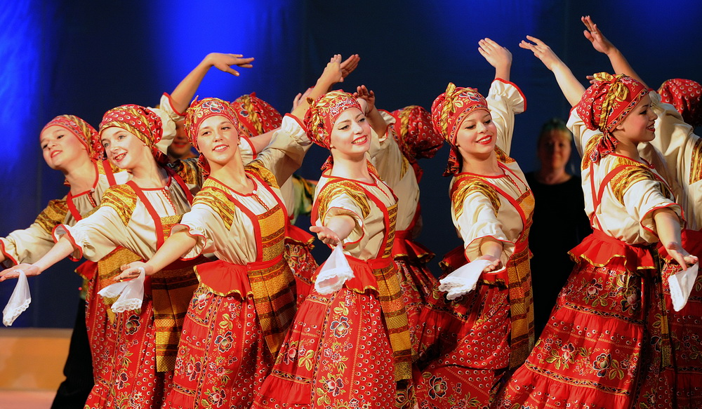


Расходы бюджета муниципального образования «Сычевский муниципальный округ» Смоленской области в расчете на душу населения в 2026 году и плановом периоде 2027-2028 годов
 | 2026 | 2027 | 2028
 | Расходы бюджета на 1 гражданина в год – 84118,2 руб. в месяц – 7009,9 руб. | Расходы бюджета на 1 гражданина в год –74174,8 руб. в месяц – 6181,2 руб. | Расходы бюджета на 1 гражданина в год – 59073,5 руб. в месяц – 4922,8 руб.
 | Расходы бюджета на образование на 1 гражданина в год 24642,5 руб. в месяц – 2053,5 руб. | Расходы бюджета на образование на 1 гражданина в год – 23301,5 руб. в месяц – 1941,8 руб. | Расходы бюджета на образование на 1 гражданина в год – 24337,6 руб. в месяц – 2028,1 руб.
 | Расходы бюджета на культуру на 1 гражданина в год – 8185,8 руб. в месяц – 682,2 руб. | Расходы бюджета на культуру на 1 гражданина в год – 5433,2 руб. в месяц – 452,8 руб. | Расходы бюджета на культуру на 1 гражданина в год – 5386,5 руб. в месяц – 448,9руб.
 | Расходы бюджета на социальную политику на 1 гражданина в год – 1681,4 руб. в месяц – 140,1 руб. | Расходы бюджета на социальную политику на 1 гражданина в год – 1439,4 руб. в месяц – 119,9 руб. | Расходы бюджета на социальную политику на 1 гражданина в год – 1799,9 руб. в месяц – 150,0 руб.

Slide 84
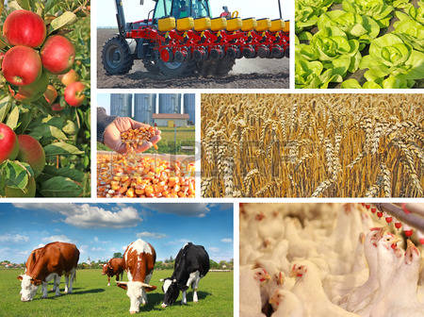
НАЦИОНАЛЬНАЯ ЭКОНОМИКА НА 2026-2028 годы
Расходы | 2026 | 2027 | 2028
Сельское хозяйство | 60,0 | 60,0 | 60,0
Водное хозяйство | 129,1 | 80,0 | 70,0
Транспорт | 4000,0 | 800,0 | 800,0
Дорожное хозяйство | 335304,4 | 360215,3 | 109531,4
Другие вопросы | 4598,1 | 259,0 | 20190,0
Итого | 344091,6 | 361415,3 | 130651,4

Slide 85
Расходы на образование на 2026-2028 годы
Расходы из местного бюджета на образование на каждого жителя Сычевского муниципального округа Смоленской области в 2026 году составят примерно 24642,5 руб.
Образовательные учреждения | Расходы (тыс. рублей)
 | 2026 | 2027 | 2028
Дошкольное образовательное учреждение | 59199,4 | 52227,4 | 52866,8
Школы | 189219,7 | 179491,0 | 191881,3
Учреждения дополнительного образования | 28056,4 | 26843,4 | 27078,4
Прочие расходы | 14306,1 | 15140,6 | 14040,6
ВСЕГО: | 290781,6 | 273702,4 | 285967,1
Расходы из бюджета муниципального района на общее образование на каждого ученика Сычевского муниципального округа в 2026 году составят примерно 338,1 тыс. рублей

Slide 86
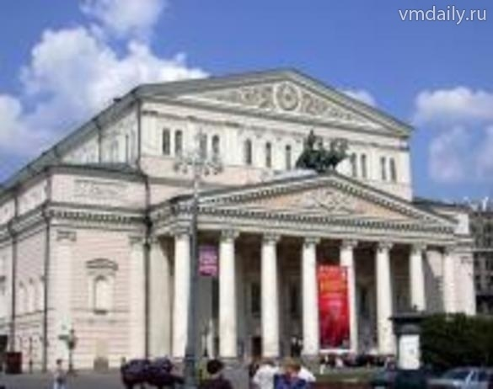
Сколько тратится средств из бюджета муниципального образования на культуру? За счет местных бюджетов финансируются муниципальные Дома культуры, библиотеки, музеи, памятники истории и культуры, а также организация и проведение выставок, конкурсов, фестивалей, праздников, ярмарок и других мероприятий в области культуры и туризма Объем расходов бюджета муниципального округа на культуру и кинематографию в расчете на 1 жителя в 2026 году составит 8185,8 рублей Расходы на культуру на 2026 в разрезе направлений:

Slide 87

Социальная политика
Местным бюджетом на 2026-2028 годы предусматривается сохранение всех действующих в текущем году социальных выплат перед гражданами:
тыс. рублей
 | 2026 | 2027 | 2028
Всего | 19840,8 | 16912,9 | 21149,1
Расходы на социальную политику в 2026 году на одного жителя составят
1681,4 руб.

Slide 88

Социальная политика
Социальное обеспечение населения
тыс. рублей
Всего | 1887,6 | 1639,2 | 1639,2

Slide 89

Социальная политика
Охрана семьи и детства
Сохранены и проиндексированы расходы на предоставление мер социальной поддержки детей-сирот и детей, оставшихся без попечения родителей и составляют:
 | 2026 год | 2027 год | 2028 год
Всего тыс. руб. | 7095,6 | 4227,4 | 8277,7

Slide 90
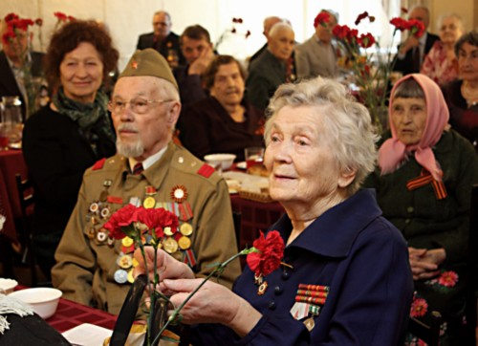

ОКАЗАНИЕ ПОДДЕРЖКИ ВЕТЕРАНАМ И ИНВАЛИДАМ
1. Сычевская окружная общественная организация ветеранов (пенсионеров) войны, труда вооруженных сил и правоохранительных органов: 2026-2028 г – 250,0 тыс.руб.
2. Сычевская окружная организация Смоленской областной организации Всероссийского общества инвалидов: 2026-2028 г – 265,0 тыс. руб.

Slide 91
Межбюджетные отношения
В структуре доходов бюджета муниципального округа получаемые межбюджетные трансферты составляют:
в 2026 году в сумме 782620,5 тыс. рублей, в том числе: дотации –236098,0 тыс. рублей, субвенции – 180291,6 тыс. рублей, субсидии – 264802,2 тыс. рублей, иные трансферты – 996,4 тыс.руб
В 2027 году в сумме 698495,4 тыс. руб., в том числе: дотации –149493,0 тыс. рублей, субвенции – 189271,8 тыс. рублей, субсидии – 358710,3 тыс. рублей
В 2028 году в сумме 511177,4 тыс. руб., в том числе: дотации – 146879,0 тыс. рублей, субвенции – 205163,1тыс. рублей, субсидии – 158105,2 тыс. рублей

Slide 92
Муниципальный долг муниципального образования «Сычевский муниципальный округ» Смоленской области
Предельный объем муниципального долга
2026 год – 0
2027 год – 0
2028 год – 0
Объем расходов бюджета
на обслуживание муниципального долга
2026 год - 0,0 тыс. руб., или 0,00%
2027 год – 0,0 тыс. руб., или 0,00 %
2028 год – 0,0 тыс. руб., или 0,00 %
В соответствии со ст. 111 Бюджетного кодекса РФ объем расходов
бюджета на обслуживание долга не должен превышать 15% от общего
объема расходов бюджета, за исключением объема расходов, которые
осуществляются за счет субвенций из бюджетов бюджетной системы
Российской Федерации
 | Наименование показателя | 2026 | 2027 | 2028
 | Источники финансирования дефицита | 0 | 0 | 0
 | Разница между полученными и погашенными кредитами кредитных организации | 0 | 0 | 0
 | Получение кредитов | 0 | 0 | 0
 | Погашение кредитов | 0 | 0 | 0
 | Изменение остатков средств на счетах бюджета | 0 | 0 | 0

Slide 93


Президентом России издан указ от 7 мая 2018 года № 204 «О национальных целях и стратегических задачах развития Российской Федерации на период до 2030 года», устанавливающий и утверждающий национальные проекты России. Муниципальное образование «Сычевский муниципальный округ» Смоленской области принимает участие в реализации следующих национальных проектов:

Slide 94
Сведения о реализации в муниципальном образовании «Сычевский муниципальный округ» Смоленской области региональных проектов в рамках национальных проектов
Наименование проектов (мероприятий) | 2025 прогноз | 2026 план | 2027 план | 2028 план
ОБРАЗОВАНИЕ | 14762,5 | 14232,4 | 12200,0 | 12200,0
Региональный проект «Все лучшее детям» | 1429,8 | 1036,0 | 984,2 | 984,2
Региональный проект «Педагоги и наставники» | 13332,7 | 13196,4 | 13220,3 | 13230,1
КУЛЬТУРА |  | 686,5
Региональный проект «Семейные ценности и инфраструктура культуры» |  | 686,5
ФОРМИРОВАНИЕ КОМФОРТНОЙ ГОРОДСКОЙ СРЕДЫ | 3754,4 | 4081,5 | 3918,9 | 3962,9
Федеральный проект «Формирование комфортной городской среды» | 3754,4 | 4081,5 | 3918,9 | 3962,9

Slide 95


